Slide 1
СПБ ГБПОУ Акушерский колледж
Лекция № 7
ЛФК при тазовом предлежании плода
и узких тазах
Составили преподаватели: Соловьёва А.А.
Понькина Н.П.
2019

Slide 2
Тазовым предлежанием называется такое, при котором над входом в малый таз находится тазовый конец плода, а у дна матки – головка плода.
Тазовые предлежания относятся к патологическому акушерству, а роды в тазовом предлежании – к патологическим (Г.М. Савельева, 2000 г.).
Частота тазовых предлежаний – 3 – 5 % к общему количеству родов.

Slide 3
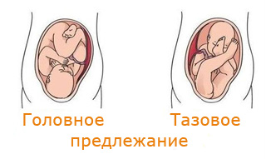

Slide 4
Тазовое предлежание, диагностируемое до 28 недель беременности, требует только выжидательного наблюдения.
У 70 % повторнородящих и 30 % первородящих беременных поворот на головку происходит спонтанно до родов и в небольшом проценте во время родов.

Slide 5
ЛФК при тазовом предлежании

Slide 6
Противопоказания для ЛФК
1. заболевания сердечно-сосудистой системы в стадии декомпенсации
2. болезни печени и почек
3. гестозы беременных
4. угроза прерывания беременности
5. кровянистые выделения из влагалища
6. рубец на матке
7. Предлежание плаценты, при котором она перекрывает выход из матки.
Данные состояния диагностируются врачом, исходя из чего разрабатывается и предварительно обговаривается тактика родов, так как исправить положение ребенка во время беременности невозможно.

Slide 7
Основной принцип ЛФК - это комплекс упражнений для косых мыщц живота, сочетая их с дыхательными, упражнениями на растяжение позвоночника, улучшение общего тонуса сердечно-сосудистой системы, упражнениями для тазового дна, упражнениями для груди.

Slide 8
Метод И.Ф. ДИКАНЯ используется при высоком тонусе матки и сроке беременности 29-37 недель
Очень важно, чтобы все упражнения проводились в свободной одежде в хорошо проветриваемом помещении. Физические упражнения нужно повторять 3 раза в день перед приемом пищи.
Их суть очень проста: женщина по 10 минут лежит то на левом, то на правом боку. После того, как плод займет правильное положение, женщине рекомендуется спать и просто лежать на том боку, который соответствует спинке плода. Также нужно постоянно носить бандаж. Это поможет увеличить матку в продольном и уменьшить – в поперечном размере. Такие меры предотвратят обратный переворот малыша.
Процедуру повторяют 3 – 4 раза. Занятия проводят 3 раза в день. Поворот плода на головку может произойти в течение первой недели. Положительный эффект наблюдается в 76,3 % случаев.

Slide 9
Лечебный эффект методики Диканя
Поворот ребенка с помощью упражнений при тазовом предлежании Диканя объясняется прежде всего механическим фактором. Из-за того, что мама постоянно меняет свое расположение, ребенок начинает двигаться более активно. Также увеличиваются колебания движений околоплодных вод. Помимо механического фактора имеет значение изменение тонуса матки. Это происходит из-за того, что положение мамы постоянно меняется, а это провоцирует усиленную реакцию рецепторов матки.
Данный метод является абсолютно безвредным и показан даже тем женщинам, у которых осложненная беременность. Простота движений не способна привести к обвитию пуповины вокруг плода.

Slide 10
Методика В.В Фомичевой
Не менее распространенными, но более сложными являются упражнения от тазового предлежания плода на 32 неделе беременности, разработанные Фомичевой В. В.
На этом сроке положение малыша уже наверняка не изменится. Занятия длятся примерно 20-25 минут 2 раза в день. Лучше всего делать утром и во второй половине дня, но не поздним вечером. Каждый комплекс необходимо делать примерно через 1,5 часа после еды.
Темп должен быть максимально медленным, при этом большое внимание уделяется дыханию. Комплекс должен начинается с простых упражнений и постепенно переходить к более сложным. Уделите внимание одежде, она должна быть максимально удобной и легкой.
Для выполнения упражнений при тазовом предлежании плода дополнительно понадобится стул со спинкой и коврик.

Slide 11
Методика Фомичевой включает следующие упражнения:
Ноги нужно расставить на ширине плеч, руки положите на бедра. Наклоняясь - вдох, возвращаясь в исходное положение – выдох.
В таком же положении делайте легкие наклоны назад, во время которых вдыхайте, возвращаясь в исходную позу – выдыхайте.
Встаньте лицом к спинке стула, за которую нужно держаться руками на уровне талии. Вдыхайте, попеременно поднимая согнутую в колене ногу сбоку от живота, во время исходного положения нужно выдыхать. Займите позу кошки: встаньте на колени и локти. Вдыхая, отводите одну вытянутую ногу назад, выдыхая, возвращайтесь в исходное положение.
Лягте на правый бок, попеременно сгибая и разгибая в колене левую ногу. Не забывайте чередовать вдох и выдох. Перевернувшись на левый бок, повторите упражнение с правой ногой. Лежа на полу, приподнимайте на 30-40 сантиметров над уровнем головы свой таз. Очень важно следить за дыханием.

Slide 12
Лечебный эффект методики
Упражнения при тазовом предлежании плода, разработанные Фомичевой, провоцируют ритмичные сокращения не только спинных мышц, но и косых, поперечных мышц пресса. Волокна данных видов мышц входят в состав связок матки. Именно поэтому упражнения приводят в форму не только скелетную мускулатуру, но и матку, приводя к ее повышенному тонусу.
Некоторые упражнения, в которых присутствуют наклоны туловища и сгибания ног, колен, уменьшают длину матки. Кроме того, они механически воздействуют на малыша, в результате чего головка начинает смещаться в том направлении, которое более оптимально для родов.

Slide 13
Гимнастика от Брюхиной Е. В.
Если у женщины выявлено тазовое предлежание, на 32 неделе беременности упражнения, разработанные Брюхиной, подойдут отлично. Методика является наиболее оптимальной начиная с 32-34 недели и заканчивая 37-38 неделей. Как и в предыдущем комплексе, занятия нужно проводить ежедневно по 2 раза в день примерно через 1,5 часа после еды.
Основа гимнастики заключается в постепенном расслаблении мышц пресса. Исходное положение - либо стойка на коленях и локтях, либо на коленях и кистях.

Slide 14
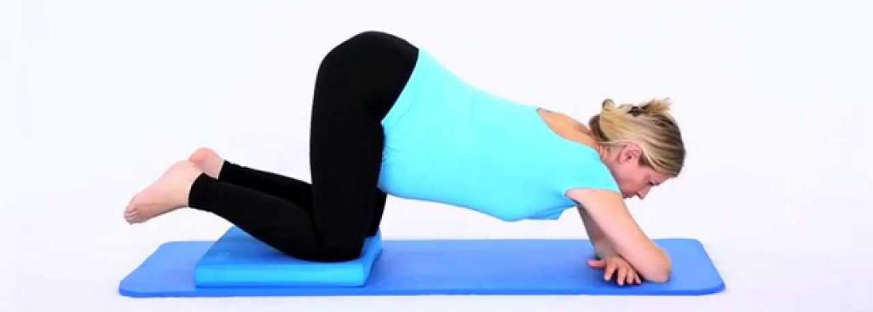

Slide 15
Упражнения из гимнастики Брюхиной Е. В.
Перед основным комплексом нужно провести разминку, она точно такая же, как в гимнастике по Фомичевой, описанной ранее. После наступает основная часть. Приведем примеры упражнений, входящих в комплекс:
Женщина встает на коленки, опирается на локти. Делает плавный вдох, как можно глубже, а затем выдыхает. Так нужно повторить примерно 5-6 раз.
Исходное положение то же, что и в предыдущем упражнении. Прогибаем туловище вниз, касаемся подбородком кистей рук, постепенно выдыхаем и возвращаемся в исходное положение. Повторяем 4-5 раз.
Не меняя исходного положения медленно поднимаем правую ногу вверх, не сгибая ее при этом. Отводим поднятую ногу в сторону, носочком касаемся пола и возвращаемся в исходное положение. На обе стороны выполняем по 3-4 раза. Дыхание здесь свободное.
Встаем на четвереньки, опора на кисти. Опускаем голову вниз, спинка круглая, делаем выдох, затем постепенно прогибаем поясницу и поднимаем голову делая глубокий вдох. Так повторяем 8-10 раз.

Slide 16
Заключительная часть упражнений для тазового предлежания ребенка состоит из укрепления мышц тазового дна.
Самым оптимальным вариантом является упражнение Кегеля. Мы предлагаем такой вариант: напрягаем все мышцы влагалища и ануса, втягивая их в себя, считаем до 10 и медленно расслабляемся. Затем повторяем, но считаем уже до 8, потом до 6, 4 и 2.
Комплекс упражнений Брюхиной Е. В.
и заключительная часть приводят в положительную динамику состояние шейки матки. Это связано с тем, что улучшается кровообращение органов малого таза.

Slide 17
Какая методика показана?
Важным фактором в выборе методики является тонус матки.
В том случае, если он повышен, поможет гимнастика Диканя.
Нормальный и пониженный тонус является показанием к упражнениям Фомичевой.
Если тонус неравномерный, то самый подходящий вариант - метод Брюхиной.
Гинеколог, ведущий беременность, определит тонус и даст консультацию, подобрав индивидуальный комплекс.
В 76 % упражнения от тазового предлежания для переворота ребенка оказывались эффективными. Отклонение ликвидировалось и ребенок приходил в нормальное состояние. Благодаря этому можно избежать кесарева сечения, женщина может рожать естественным путем самостоятельно.

Slide 18
Техника доктора Кэрол Филипс
Это классика Spinning babies. Упражнение создает пространство в нижнем сегменте матки и позволяет малышу занять оптимальную позицию для родов.
1. Сядьте на колени на край дивана (ступеньки)
2. Аккуратно опустите руки на пол, затем встаньте в упор на локти, локти немного наружу, кисти рук – вместе. Можете использовать стул или ступеньку, чтобы помогать себе опуститься в это положение.
3. Расслабьте шею, пусть ваша голова свободно висит. Подбородок подтянут к шее. Не ставьте голову на пол. Ваша шея должна иметь возможность двигаться.
4. Колени находятся на краю дивана (ступеньки). Ваши ягодицы смотрят наверх. Если хотите, можете совершать тазом покачивания.

Slide 19
5. Колени находятся на краю дивана (ступеньки). Ваши ягодицы смотрят наверх. Если хотите, можете совершать тазом покачивания.
6. Чтобы освободить больше пространства для расслабления ваших связок, можете выпрямить поясничный изгиб позвоночника.
7. Сделайте 3 вдоха. Живот расслаблен, плечи напряжены. Подбородок подтянут к шее, шея длинная.
8. Снова встаньте на руки, затем поднимитесь в положение на коленях, используйте стул, кирпич или помощь помощника.

Slide 20
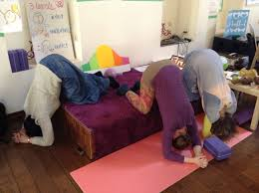
Комплекс Гейл Талли
1. Переворот с наклоном вперед
При выполнении переворота с наклоном вперед хорошо растягиваются не только круглые, но и крестцово-маточные связки. Расслабляются мышцы тазового дна и появляется чуть больше пространства в матке.
Оно полезно в качестве ежедневной практики на 3 цикла спокойного дыхания (вдох-выдох) три раза в день
Противопоказания для упражнения!
Высокое давление, проблемы с плацентой, проблемы с сердцем, судороги, боли неизвестного происхождения.
Если во время выполнения упражнения малыш начинает чересчур активно шевелиться, нужно сразу же их прекратить и проверить сердцебиение крохи.

Slide 21
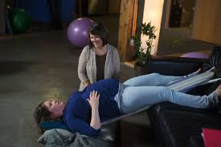
2. Наклон на твердой поверхности
Обычно это упражнение рекомендуют делать сразу после переворота с наклоном вперед. Для этого нужно положить что-то твердое (например, гладильную доску) под заметным углом в 45 градусов. Так, чтобы голова была внизу, а таз сильно выше головы. В этом случае у малыша появляется возможность немного “выйти” из таза и получить больше места для повор
В положении вниз головой рекомендуют лежать до 20 минут три раза ежедневно

Slide 22
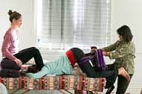
3. Положение попой кверху с широко расставленными ногами и руками
Иногда его рекомендуют в качестве альтернативы наклону на твердой поверхности. В этом положении происходит глубокое расслабление связок, поддерживающих матку, и мышц тазового дна. В отличие от классической позы на четвереньках, в этом положении ноги и руки расставлены широко, что позволяет малышу немного “выйти” из таза и получить больше возможностей для переворота

Slide 23
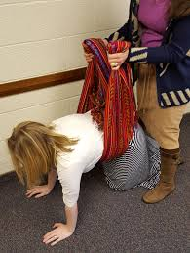
4. “Просеивание” при помощи шарфа-ребозо
Ребозо - это такой мексиканский шарф плотного плетения, которым традиционно делают массаж. Конечно, вместо него можно взять любой подходящий кусок крепкой ткани и сделать все тот же массаж.
Мама встает на колени и локти, ребозо поддерживает ее живот и партнер постепенно, очень бережно, начинает потряхивать живот, двигая концы ткани. Это движение похоже на то, как работает поршень паровоза: круговые движения вперед. Папы обычно сразу все понимают про эту технику, если сказать им волшебные слова “как передаточный вал”.

Slide 24
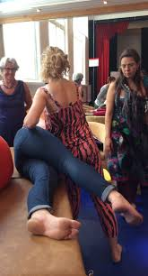
5. Расслабление мышц тазового дна
Мама ложится на край твердой поверхности и медленно опускает верхнюю ногу вниз. В это время партнер выравнивает ее таз и слегка надавливает на верхнюю часть бедра. Если все сделано правильно, женщина ощущает приятное теплое расслабление в области поясницы и крестца, а также внизу живота, там, где находятся круглые связки.

Slide 25
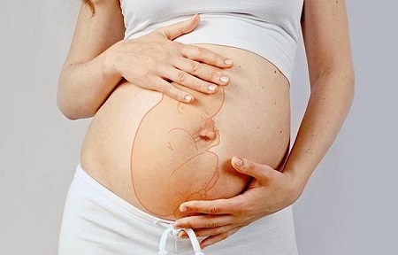
6. Метод внутриутробного давления Вебстера
  Техника Вебстера включает в себя две вещи – во-первых, она гарантирует, что крестец и тазовые кости сбалансированы и правильно расположены. Если эти кости остаются не выправленными, это препятствует перемещению малыша в головное предлежание.
  Во-вторых, этот метод помогает уменьшить напряжение круглых связок, которые поддерживают матку, освободив и расслабив их. Как только эти связки будут ослаблены, у малыша будет больше пространства для передвижения, и позволят ему принять перед родами правильное положение.
Имейте ввиду, что техника Вебстера является процедурой, поэтому вам понадобится посещать специалиста хотя бы три раза в неделю в течение последних недель беременности. Убедитесь, что процедуры проводит квалифицированный мануальный терапевт, который практикует лечение беременных женщин с ягодичным предлежанием плода

Slide 26
УЗКИЙ
ТАЗ

Slide 27
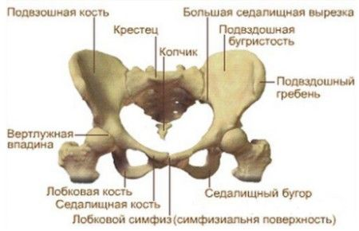

Slide 28
Понятие узкого таза включает в себя анатомически и клинически узкий таз
Таз считают анатомически узким, если хотя бы один из его размеров уменьшен по сравнению с нормой на 1,5-2 см Основным показателем сужения таза принято считать размер истинной конъюгаты, при её величине менее 11 см таз считается узким.
Клинически (функционально) узким является таз, при котором выявляется несоответствие между размерами плода и таза роженицы независимо от размеров последнего

Slide 29
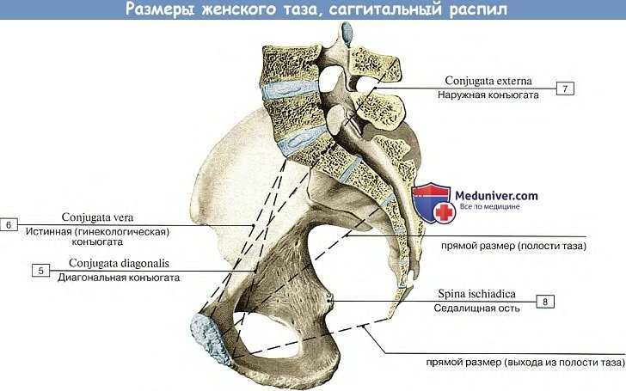
Истинная конъ
Истинная конъюгата
Истинная конъюгата – это расстояние от выступающей части крестца до высшего мыса лонного симфиза на выходе=11 см.
Истинная конъюгата – это наименьшее расстояние внутри, через которое выходит плод во время родов.

Slide 30
ЭТИОЛОГИЯ
Возможными причинами формирования анатомически узкого таза являются: нерациональное питание, частые острые и хронические заболевания в детстве и пубертатном возрасте, перенесенный рахит и заболевания позвоночника и суставов, травмы костей и сочленений таза, чрезмерные нагрузки и эмоциональные перегрузки в пре- и пубертатном возрасте и др.
Частота узкого таза колеблется от 1% до 7,7%.

Slide 31
Классификация, основанная на определении величины истинной конъюгаты (ИК), т.е. на степени сужения таза, является основной
С практической точки зрения предпочтение отдано
Классификации Крассовского – три степени сужения (I – от 11 см до 9,5 см, II - менее 9,5 до 6,5 см, III – менее 6,5 см).

Slide 32
ДИАГНОСТИКА
Традиционные способы диагностики анатомических изменений костного таза включают в себя тщательный сбор анамнеза и традиционные измерения (антропометрию, определение индекса Соловьева, измерение ромба Михаэлиса, наружное и внутреннее акушерское исследование) и дают представление о форме и степени сужения таза, дополнительные методы исследования: УЗИ и рентгенопельвиометрия, позволяют определить истинные размеры малого таза с ошибкой в 2 мм.
Для вычисления истинной конъюгаты используют 4 способа:
- по диагональной конъюгате;
- по наружной конъюгате;
- по вертикальному размеру ромба Михаэлиса;
Диагностику узкого таза проводят в женской консультации, уточнение диагноза - в стационаре, с этой целью беременную госпитализируют за 2 недели до срока родов.

Slide 33
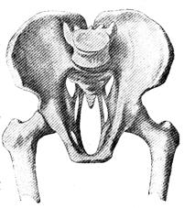
Поперечносуженный таз
1. Удлиненнный крестцовый ромб - вертикаль больше чем горизонталь.
2. Уменьшение поперечных размеров выхода таза.
3. При влагалищном исследовании истинная коньюгата нормальных размеров.

Slide 34
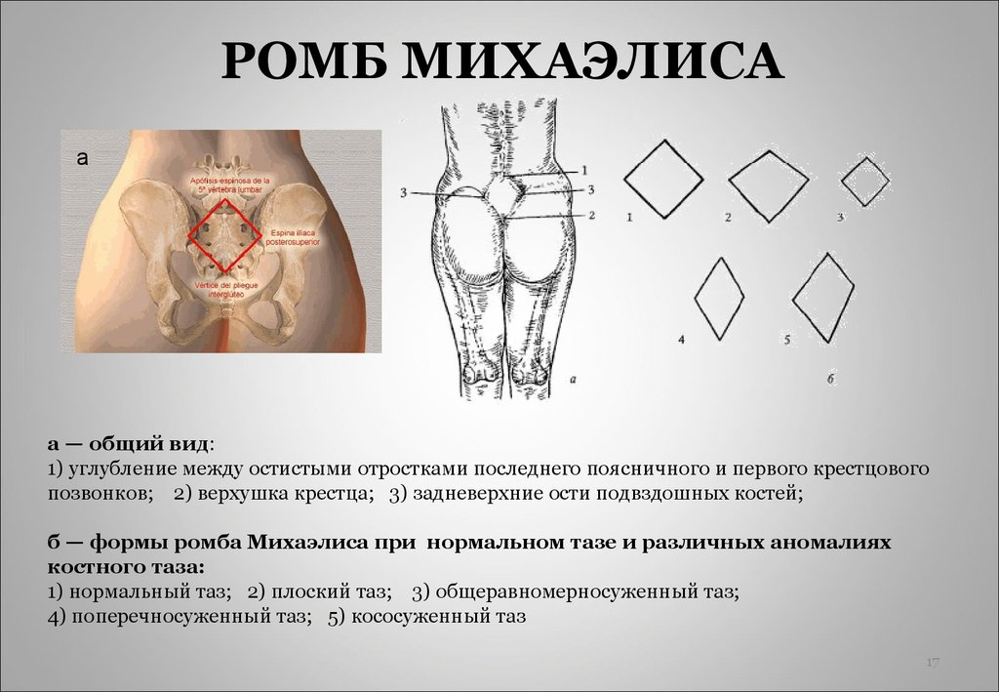

Slide 35
Наиболее часто встречающаяся форма узкого таза - поперечносуженный таз классифицируют по поперечному размеру входа малого таза (по Р.И. Калгановой) на 3 степени сужения:
от 12,4 до11,5 см - I степень;
от 11,4 до 10,5 см - II степень сужения; менее 10,5 см – III степень сужения.

Slide 36
Течение беременности при узком тазе практически без особенностей.
В течение беременности имеют значение факторы, приведшие к развитию узкого таза:
анемия беременности
угроза прерывания беременности на разных сроках
развитие позднего токсикоза

Slide 37
Ведение беременности и родов
Обязательна госпитализация в дородовое отделение за 2 недели до родов.
Кесарево сечение плановое проводится при 3-4 степени сужения таза по абсолютным показаниям.

Slide 38
Комплекс упражнений ЛФК при узких тазах
неэффективен

Slide 39
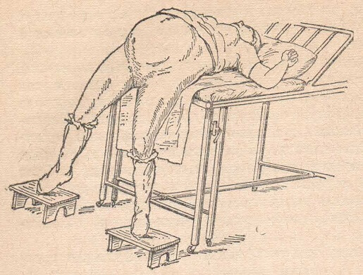
Ранее применялось положение Вельхера. Применялось с 28-27 недель беременности.
Беременная лежит на краю стола 30 минут с перерывами; ноги свисают по бокам во время нагрузки, а во время паузы ставятся на табуретки.

Slide 40
В настоящее время положение Вельхера не применяется, т.к. возможно развитие синдрома сдавления нижней полой вены
Нижняя полая вена - крупный сосуд, собирающий венозную кровь, оттекающую от нижних конечностей и ряда органов малого таза к правому предсердию. Она проходит справа вдоль позвоночника и может быть легко сдавлена беременной маткой в положении женщины «лежа на спине».
Положение на спине, особенно горизонтальное, является неблагоприятным еще и потому, что при нем отмечается самое высокое стояние дна матки, а отсюда и диафрагмы. Последнее ведет к значительному смещению сердца, затрудняя его деятельность, и ограничивает экскурсию легких. В течение беременности матка интенсивно растет. Вес ее увеличивается с 50-100 г до 1000 г к родам. К 38-40 нед. беременности плод весит в среднем 3500 г. Он находится в околоплодных водах, объем которых - 800-1000 мл. Послед при доношенной беременности весит 500-600 г. В сумме все это составляет около б кг.
Итак, если женщина лежит на спине, то на нижнюю полую вену давит беременная матка весом около 6 кг

Slide 41
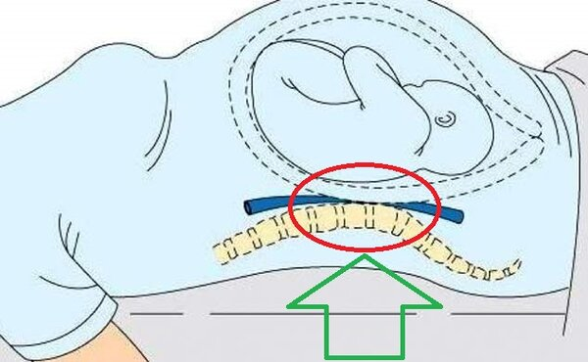

Slide 42
Корригирующая гимнастика для беременных с неправильным положением плода
Неправильное положение плода - клиническая ситуация, при которой ось плода образует с продольной осью матки прямой или острый угол, предлежащая часть отсутствует.

Slide 43
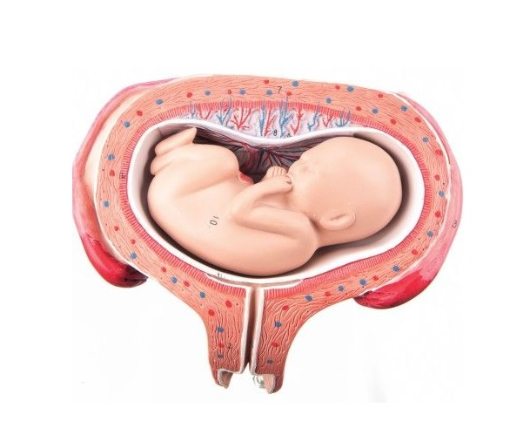
Поперечное положение
–клиническая ситуация, при которой ось плода пересекает ось матки под прямым углом.

Slide 44
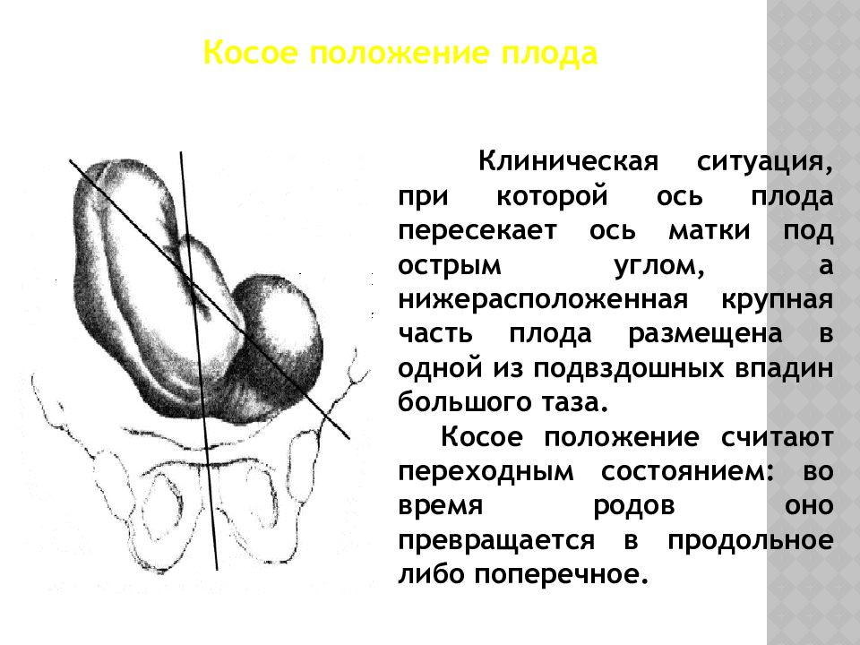

Slide 45
Задача ЛГ: перевести плод в головное предлежание.
Противопоказания:
угроза преждевременных родов,
узкий таз II-III степени,
поздние сроки беременности (36-40 недели).
Методические принципы
ЛГ назначают с 29-й по 35-ю недели беременности.
Используют специальные упражнения и положения беременной, способствующие самовозврату плода на головку.
Это:
коленно-локтевое положение;
лежа на боку, противоположном позиции плода (на правом боку).
Применяют упражнения, изменяющие внутрибрюшное, внутриматочное давление и вызывают колебания околоплодных вод, что способствует повороту плода на головку.

Slide 46
Беременная переворачивается поочередно из стороны в сторону в течение 1 ч, находясь на каждой стороне по 10 минут, ноги согнуты в коленях. ЛГ выполняют 3-4 раза в день.
2. И. п. — коленно-локтевое от10 минут, а затем выполняют приведенные выше упражнения. Врачи рекомендуют становиться в коленно-локтевое положение порядка двух-трех раз в сутки. Если возникает потребность делать это чаще, то ориентироваться по ощущениям и желаниям беременной.
Продолжительность пребывания в этой позиции может начинаться от нескольких минут до получаса.
3. И. п. — лежа на боку, противоположном позиции плода, ноги согнуты в коленях. В течение 2-5 мин выполняют диафрагмальное медленное дыхание с расслаблением мышц живота. Затем ногу с той стороны, где расположена спинка плода, сгибают в коленном суставе, прижимают ее рукой к животу на выдохе и делают ей круговое движение внутрь, прикасаясь бедром к животу.
4. Лежать с приподнятым тазовым концом. Для этого положите подушки под поясницу и ноги. При этом ноги должны быть на 20—30 см выше головы. В таком положении можно проводить 10—15 минут 2—3 раза в день.

Slide 47
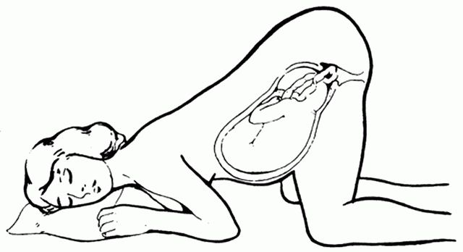

Slide 48
ЛФК при поперечном (косом) положении плода по И. И Грищенко, А. Е. Шулешовой
1. Положения на боку, соответствующем позиции плода (головка слева – на правом боку, справа – на левом боку), ноги согнуты в коленных и тазобедренных суставах. Лежать 5 минут.
2. Глубокий вдох, поворот на противоположный бок. Лежать 5 мин.
3. Выпрямить ногу (при 1 позиции правую, при 2 позиции левую), другая нога остаётся согнутой.
4. Охватить руками колено, отвести его в сторону, противоположную позиции плода. Туловище при этом наклоняется вперёд. Согнутой ногой описать полукруг, касаясь передней брюшной стенки, сделать глубокий, удлиненный выдох и, расслабляясь, выпрямить и опустить ногу.

Slide 49
